Slide 1
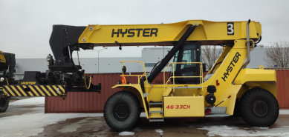
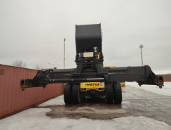
Предлагаем Вашему вниманию Контейнерный перегружатель
Hyster RS46-33CH
Серийный номер: D222E02768T
Год производства машины 2019, Нидерланды.
Дата покупки 23.08.2019. Наработка – 9282 м/ч
ТО в полном объёме по регламенту производителя. Обслуживание ООО «СКАТ»
Последнее обслуживание: ТО-5 (1000) 27.12.2023.
Действующий талон ГТО и страховка. 1 собственник по ПТС.
Состояние идеальное, близкое к состоянию новой машины.
ПСМ в наличии. Машина готова к продаже.
Стоимость 30,362,083 Руб без НДС. (36 434 499,60 итоговая стоимость с НДС)
Характеристики Оборудования:
Контейнерный погрузчик для 20-футовых 40- футовых контейнеров международного стандарта
Модель двигателя Cummins QSM11 Stage IIIA Not EU Complaint (6 цилиндров), 10800 см³, 224 кВт (304,6 Л.С.)
Ширина проезда: 20’/40’ контейнера, 13 683/15 623mm
Максимальная высота подъема 15 260mm
Скорость опускания с/без груза, 0.46/0.45mm/s
Грузоподъемность в первом ряду (ц.т. 1865 мм) 46000кг
Грузоподъемность во втором ряду (ц.т. 3815 мм) 33000кг
Грузоподъемность в третьем ряду (ц.т. 6315 мм) 17000кг
Общая длина 11873 мм
Колесная база 6200 мм
Скорость передвижения с грузом/без груза 21/23 км/ч
Скорость подъема с грузом/без груза 0,28/0,48 м/с
Скорость опускания с грузом/без груза 0,46/0,45 м/с

Slide 2
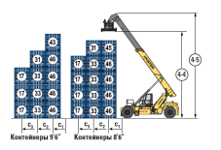
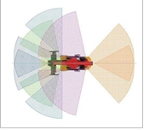
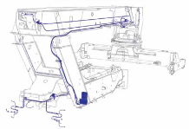
Список Дополнительных опций:
Система обогрева кабины
Низкотемпературный пакет: -30 С включает в себя систему предварительного нагрева кабины, двигателя, топливной системы, гидравлической системы; низкотемпературные смазочные и эксплуатационные материалы.
Подогрев двигателя, гидравлического масла и кабины оператора от берегового питания 220В.
Электрически регулируемые и обогреваемые боковые зеркала заднего вида (внешние зеркала заднего вида)
Электрическое отопление переднего стекла
Обогреваемая панорамная крыша
Кондиционер в кабине
Система фильтрации воздуха в кабине (дополнительная)
Солнцезащитный козырек ( на верхней панорамной крыше и заднем стекле)
Система безопасности: система камеры заднего вида, парктроник
LED фонари рабочего освещения в количестве 12 шт (рис.1)
Звуковой сигнал движения задним ходом
Крышка топливного бака с замком
Настраиваемая система предупреждения о превышении высоты подъема и вылета стрелы
Щётка стеклоочистителя лобового стекла, заднего стекла и панорамной крыши
Приводной цилиндр демпфирования спредера с возможностью мануального управления
DC/DC конвертер постоянного тока 24/12В с розеткой
Вторая розетка (дополнительная ) в кабине на 12В
Центральная система смазки
Кресло ученика
Двигатель мин. Евро стандарт IIIA/EPA Tier 3
Вентилятор охлаждения в кабине (для водителя)
Лампа для чтения
Кронштейн для установки PC
Система мониторинга давления в шинах

